Slide 1
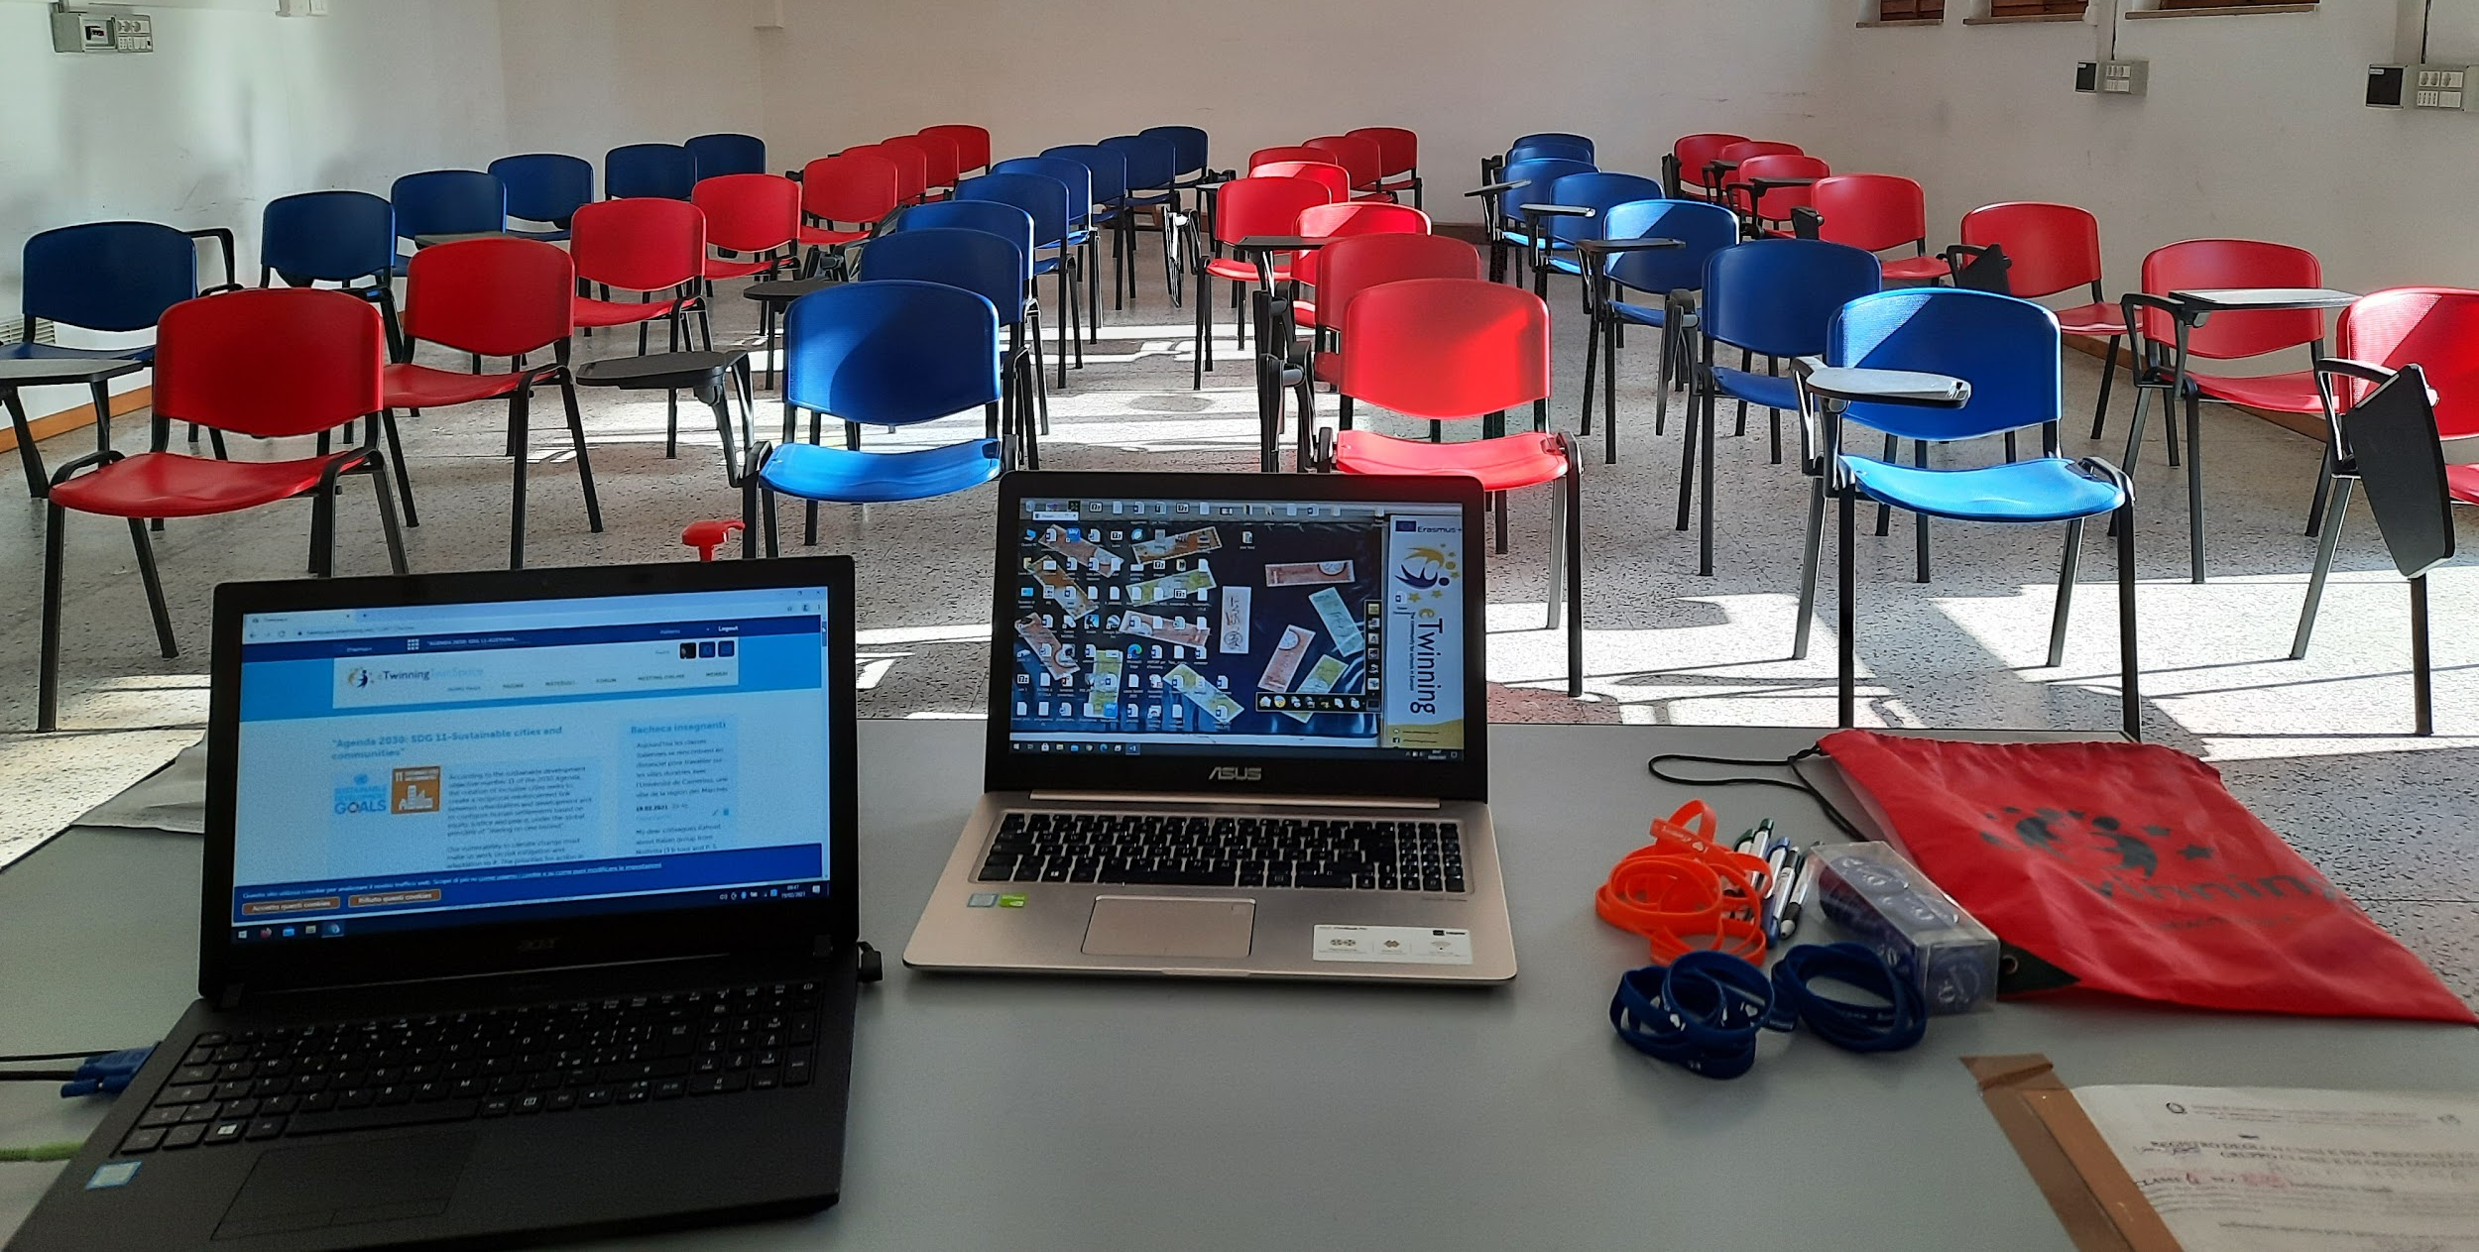
AGENDA 2030- obiettivo 11
19 febbraio 2021 citta’ sostenibili

Slide 2
Incontro con la dott.ssa Michelina Occhioni, ricercatrice UniCam
Il progetto di gemellaggio virtuale eTwinning “Agenda 2030: SDG11” (Città e comunità sostenibili) iniziato nel corrente anno scolastico tra alcune classi dell’IISS “Carlo Urbani” di Porto Sant’Elpidio (FM), dell’IES “Agora” di Caceres (Spagna) e dell’ITET “G. Salvemini” di Molfetta (BA), si è arricchito nei giorni scorsi di un nuovo, importante sodalizio: la collaborazione degli Istituti scolastici partners con l’Università di Camerino (MC). L’opportunità di formazione è stata offerta dalla dott.ssa Michelina Occhioni, dottoranda in Geoscience Education ed esperta di Sostenibilità ambientale, impegnata in una ricerca di settore presso alcuni Istituti scolastici per uno studio comparato che prevede l’analisi degli esiti di un questionario anonimo somministrato agli studenti nelle 2 fasi (iniziale e finale) della ricerca. https://forms.gle/xFyD2ym7Y3rjzyp37.
L’incontro tra i gruppi italiani si è tenuto il giorno 19 febbraio 2021 nell’Aula Magna dell’Istituto Professionale “E.Tarantelli” di Sant’Elpidio a Mare, in modalità #blended: gli studenti della classe 5BC Enogastronomia e Sala e i docenti intervenuti si sono interfacciati con i partners sia in presenza che a distanza, come in altre occasioni di apprendimento dall’inizio della pandemia da Covid-19.

Slide 3
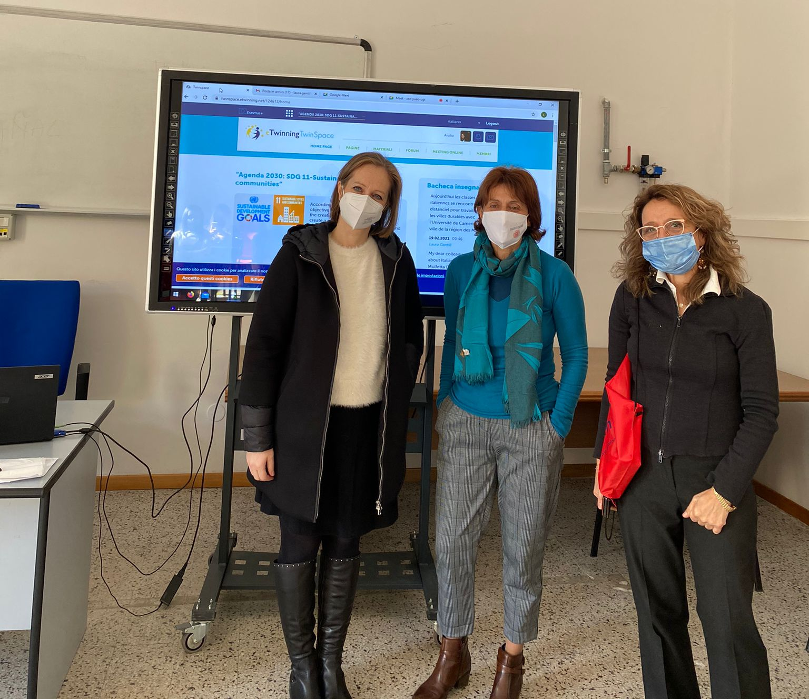
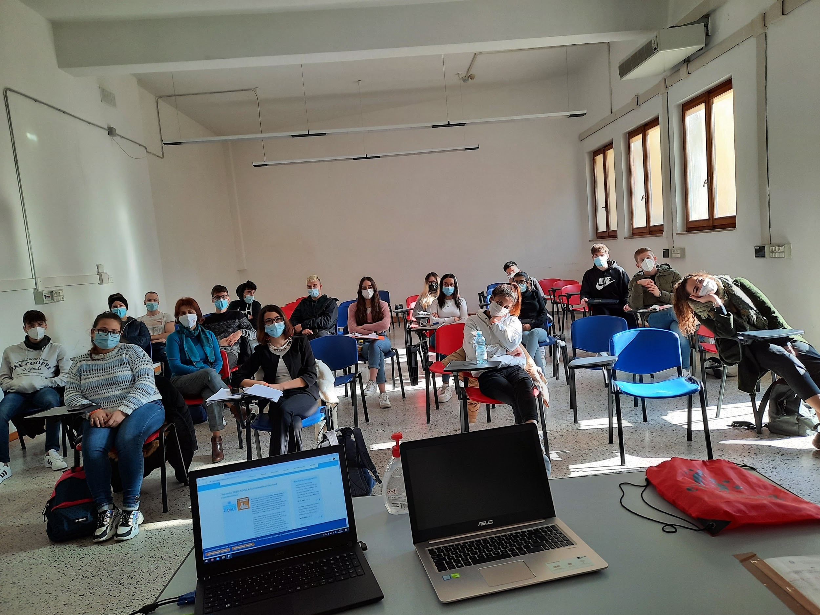
Didattica in presenza/ a distanza
Nelle foto, le docenti Domitilla Nucci, Fabiola Isidori e Laura Gentili intervenute nel video-incontro del 19 febbraio 2021 e la classe 5BC dell’Istituto Tarantelli di Sant’Elpidio a Mare in Aula Magna attendono il collegamento Meet per iniziare la videoconferenza con i partners eTwinning dell’Itet Salvemini di Molfetta (BA) e l’Università di Camerino (MC)

Slide 4
Scuole e Università e Ricerca, risorse a confronto per la città ideale
Dopo i saluti di Domenico Lafasciano, Dirigente dell’ITET “G. Salvemini” e di Rosella Pace, delegata della Dirigente Stefania Scatasta (IISS “Carlo Urbani”), la dottoranda Michelina Occhioni ha presentato ai circa 90 studenti presenti all’incontro il frutto del suo triennio di ricerca presso la Scuola Universitaria di Scienze e Tecnologie di Camerino (supervisore: prof.ssa Eleonora Paris), relativa alla sostenibilità ambientale e all’utilizzo consapevole delle risorse, parallelamente all’azione di sensibilizzazione delle scuole di ogni ordine e grado, in linea con le direttive presenti nel D. M. n.35 del 22 giugno 2020.
Durante la ricchissima conferenza online, la ricercatrice ha illustrato come la realtà aumentata e i mondi virtuali possano supportare lo studio di soluzioni ideali per migliorare la qualità della vita nelle nostre città. Nella fattispecie, l’esperta ha offerto agli studenti un’ampia gamma di possibilità di sostenibilità urbane virtuali, analizzate nel progetto “Ecocity” nell’ambito della sperimentazione Indire “Minecraft Education Edition”.

Slide 5
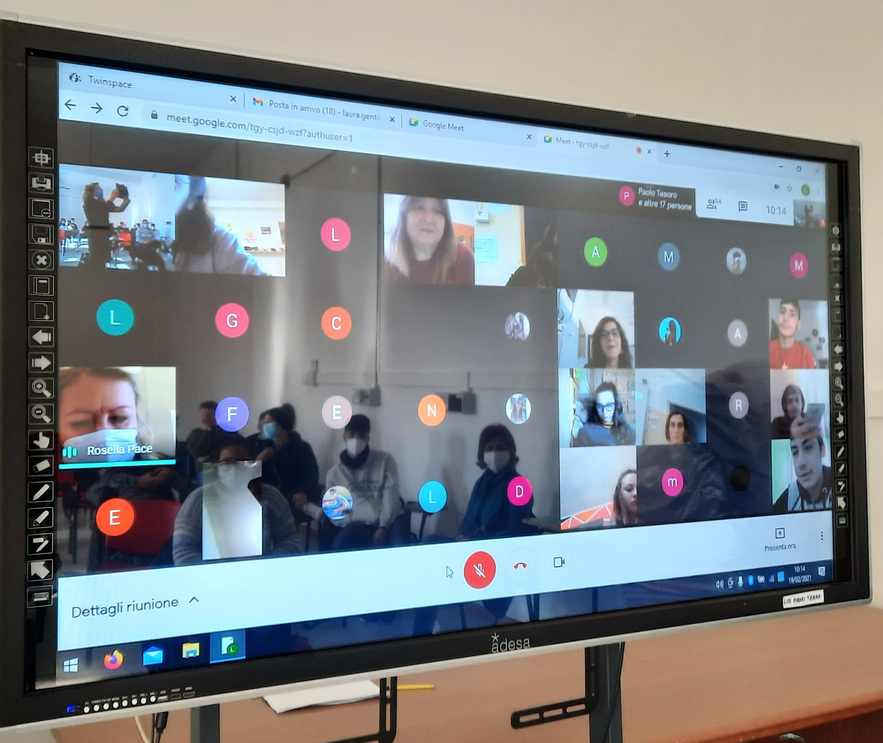
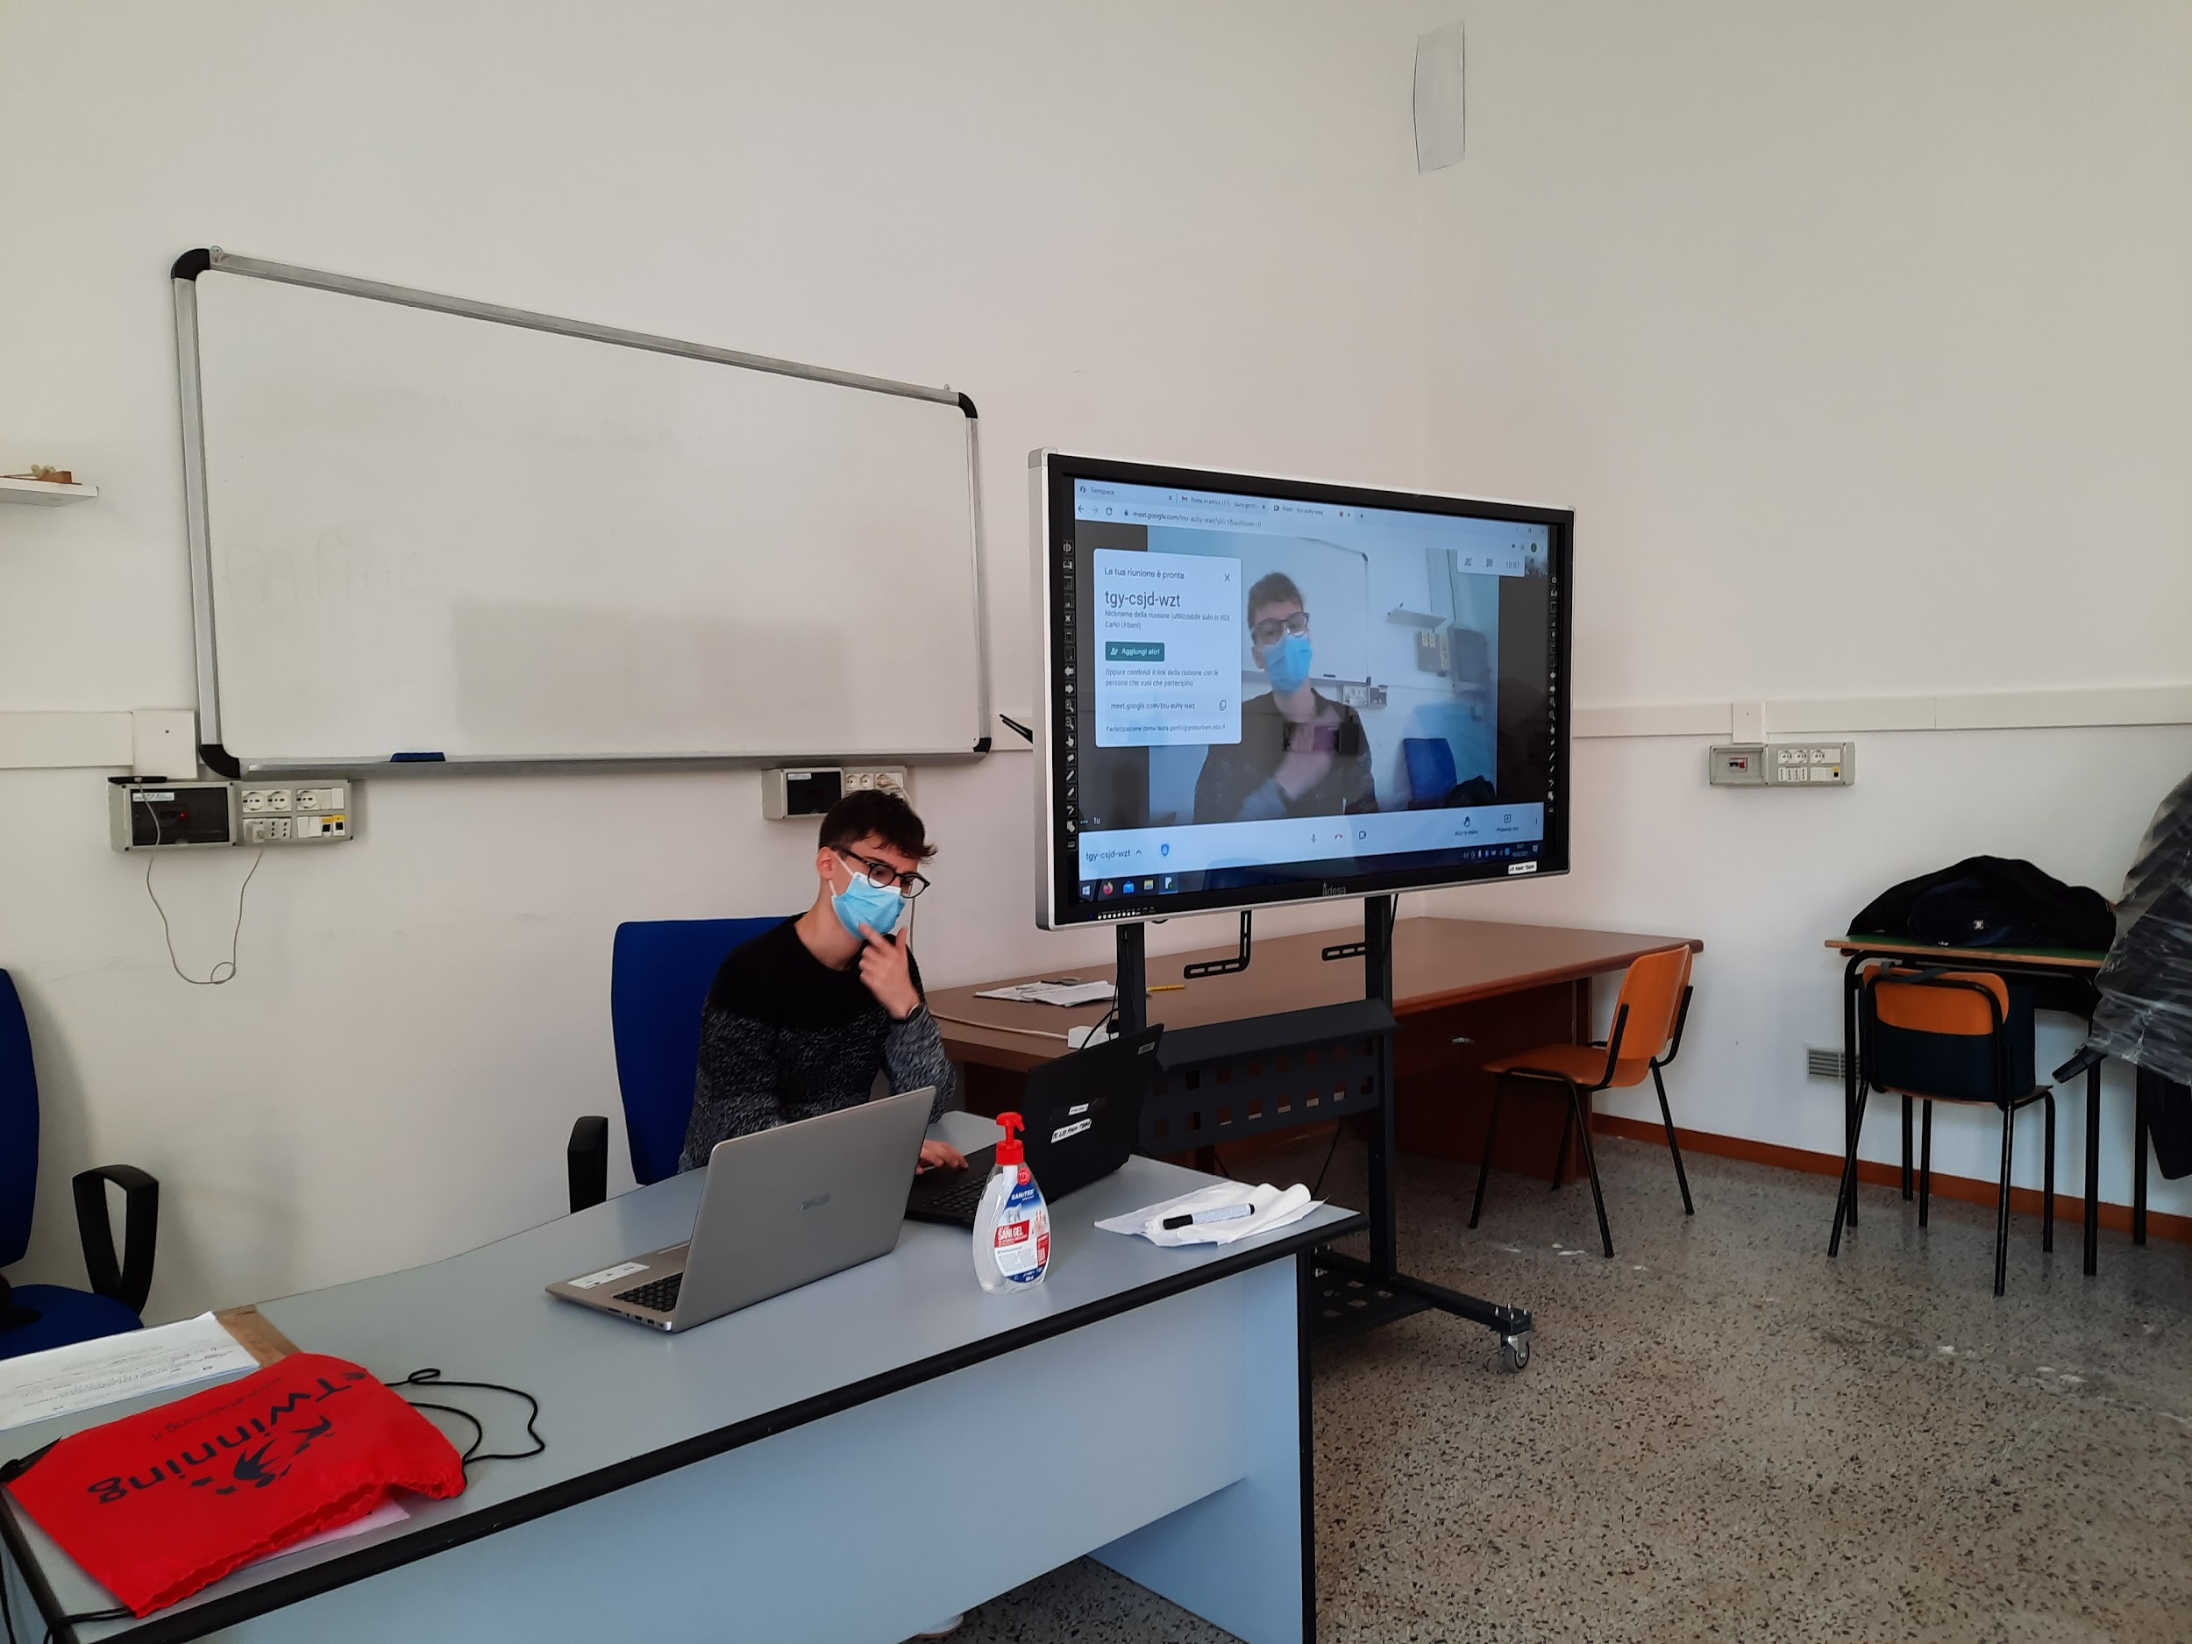
Ore 10: si comincia!
I preparativi e i saluti di rito tra i partecipanti all’attività laboratoriale che ha coinvolto 5 classi italiane

Slide 6
Virtuale è reale: l’isola Sustenibility Hub e i target di Agenda 2030
Se il primo dei 10 principi del movimento “Parole Ostili” recita “Virtuale è reale”, (benché relativamente ad un altro contesto comunicativo), quest’espressione è utile anche per definire la verosimiglianza del mondo virtuale presentato da Michelina Occhioni il 19 febbraio scorso, nel quale è stata predisposta un’‘isola’ tematica virtuale denominata “Sustainability Hub” e realizzata con il sandbox Minecraft, un tipo di videogioco educativo che consente di seguire percorsi strutturati predefiniti (pannelli con spiegazioni, giochi interattivi on-line, link a risorse esterne), in questo caso orientati verso il tema della sostenibilità ambientale in città.
La tematica prescelta è in linea con i 3 obiettivi previsti nei curricula di Educazione civica: Costituzione, sviluppo sostenibile, educazione digitale. Attraverso il progetto eTwinning Agenda 2030: SDG 11, la classe 5BC dell’Istituto “E.Tarantelli” aveva iniziato, già nel mese di novembre 2020, un percorso plurilingue (francese/inglese/spagnolo), finalizzato a ridurre l’impronta ecologica e orientato verso l’adozione di stili di vita sostenibili attraverso una serie di attività proposte dalle docenti di lingue Laura Gentili e Fabiola Isidori, in collaborazione con le colleghe Mikaela Mercanti e Marinella Marini e con i partners italiani e spagnoli: Antonella Torchetti, Lucrezia Lazzaro, Lucia Naglieri, Fausto Ferraro e Maria José Granados Trenado.

Slide 7
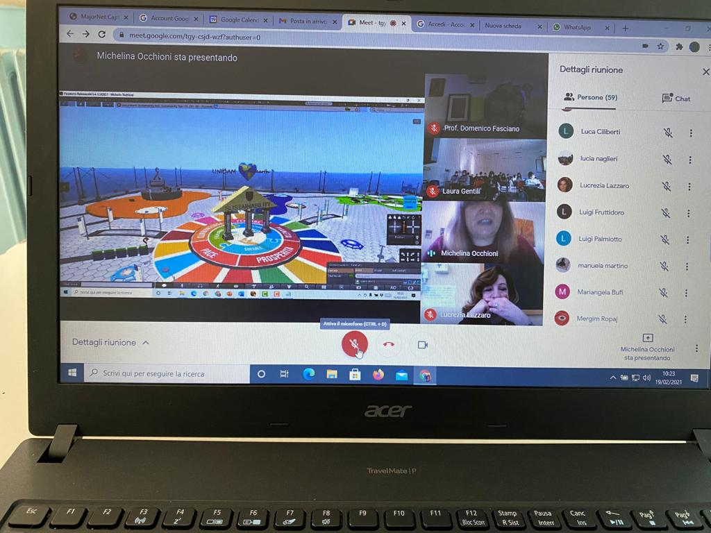
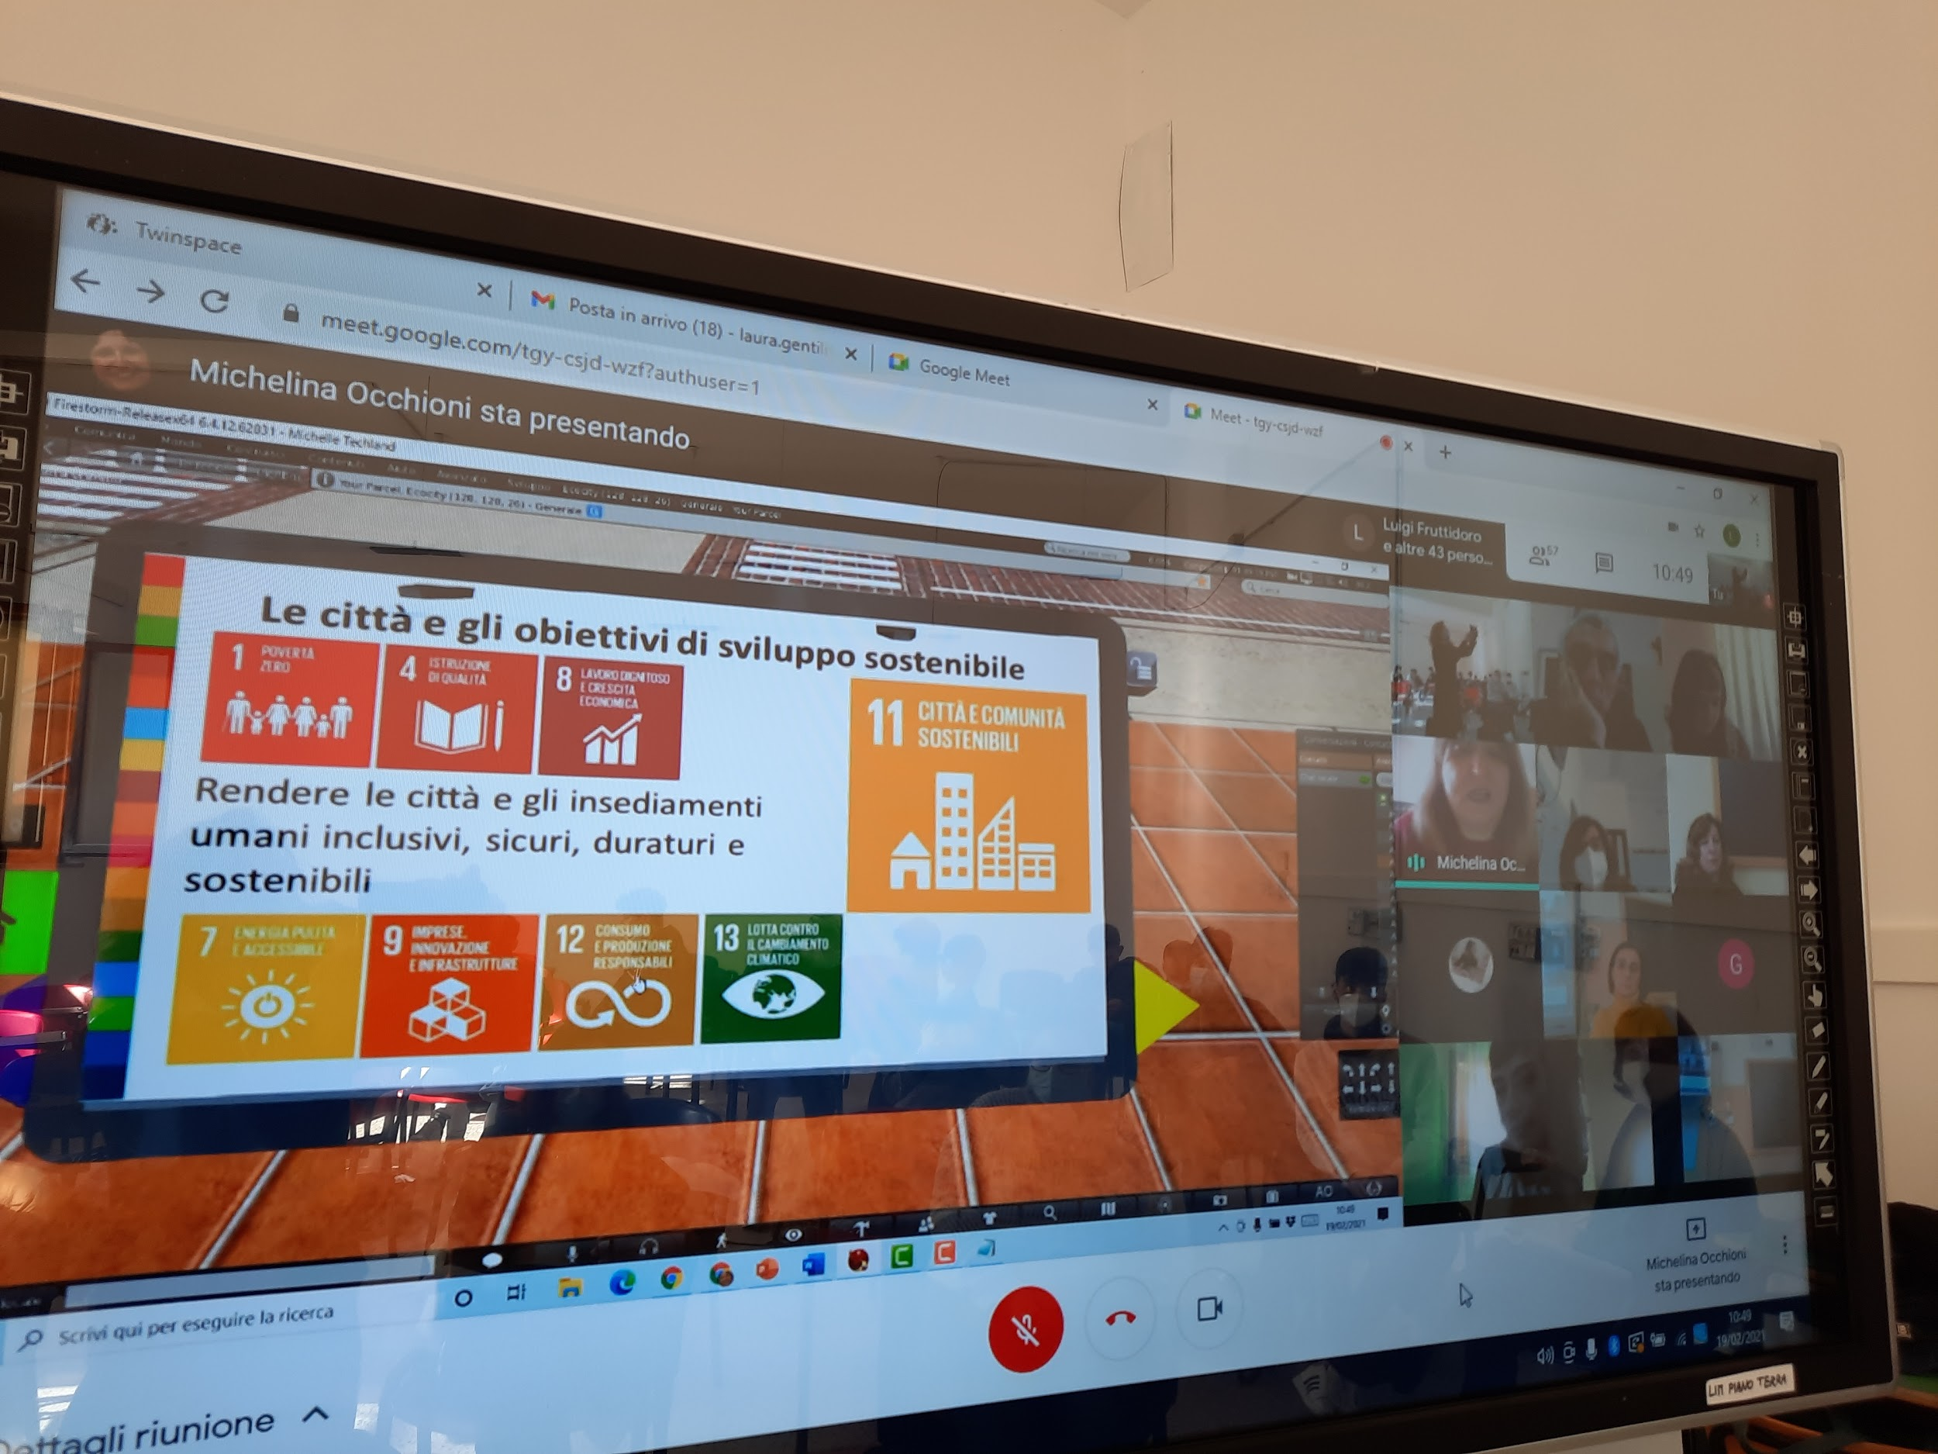
Gli obiettivi del programma d’Azione Agenda 2030 interessati
A sinistra, l’inizio della presentazione dell’isola virtuale Sustenibility Hub, applicata agli obiettivi di sostenibilità urbana (indicati nell’immagine destra)

Slide 8
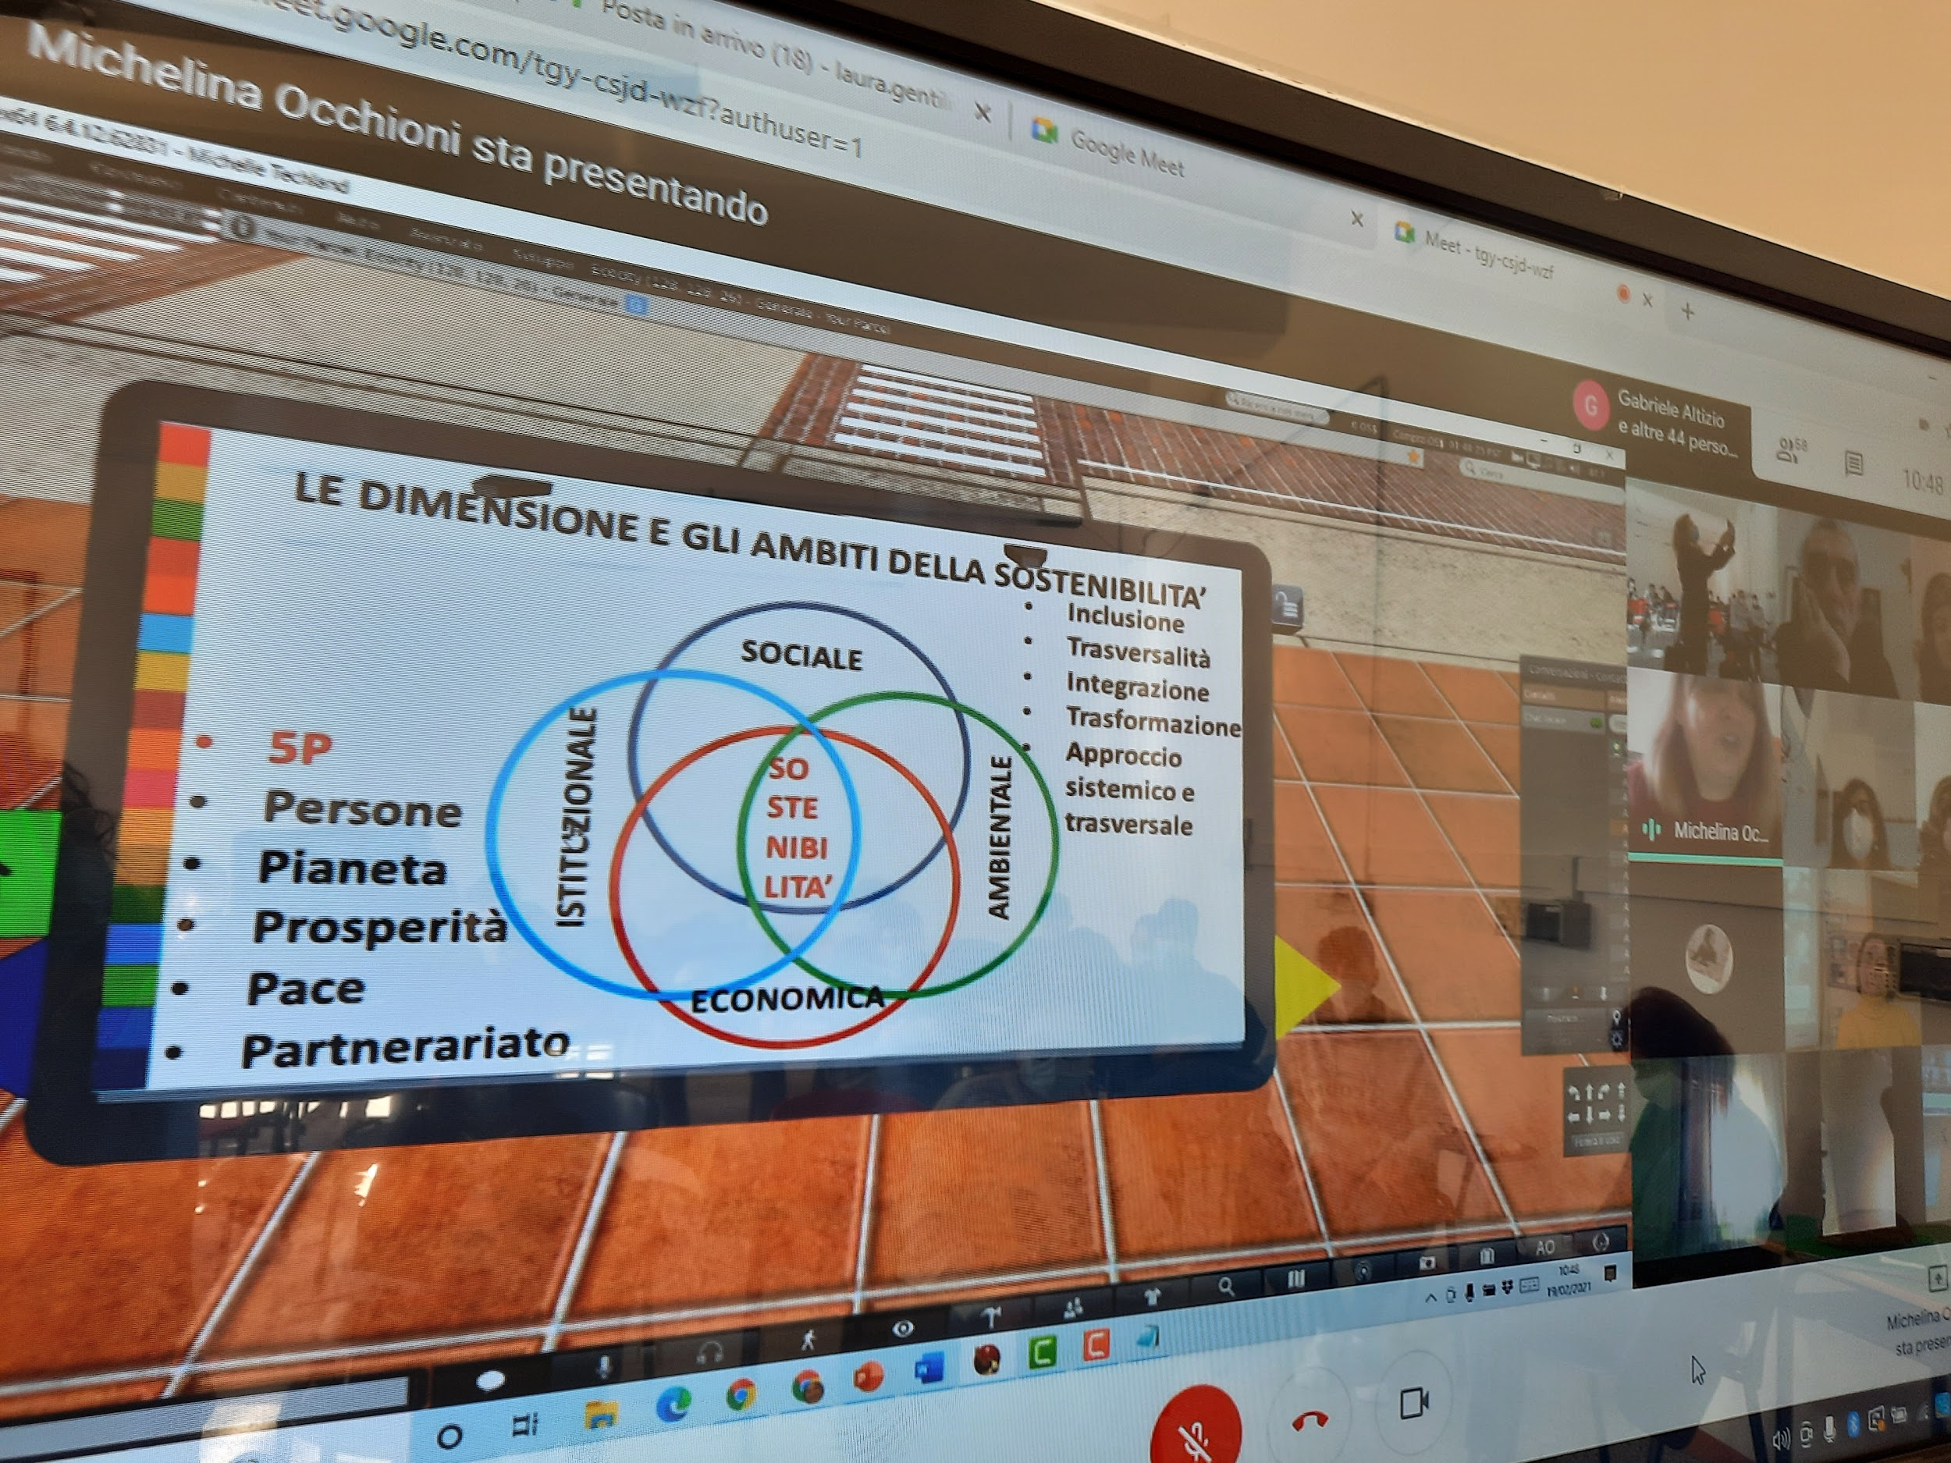
Le 5 P , i principi alla base delle Azioni per lo Sviluppo Sostenibile
Gli elementi essenziali dell'Agenda 2030 sono i 17 obiettivi di sviluppo sostenibile e i 169 sotto-obiettivi ad essi associati, che si raggruppano in cinque principi fondamentali quali le persone, il pianeta, la prosperità, la pace e la collaborazione (le 5 P; in inglese: people, planet, prosperity, peace, partnership) ...

Slide 9
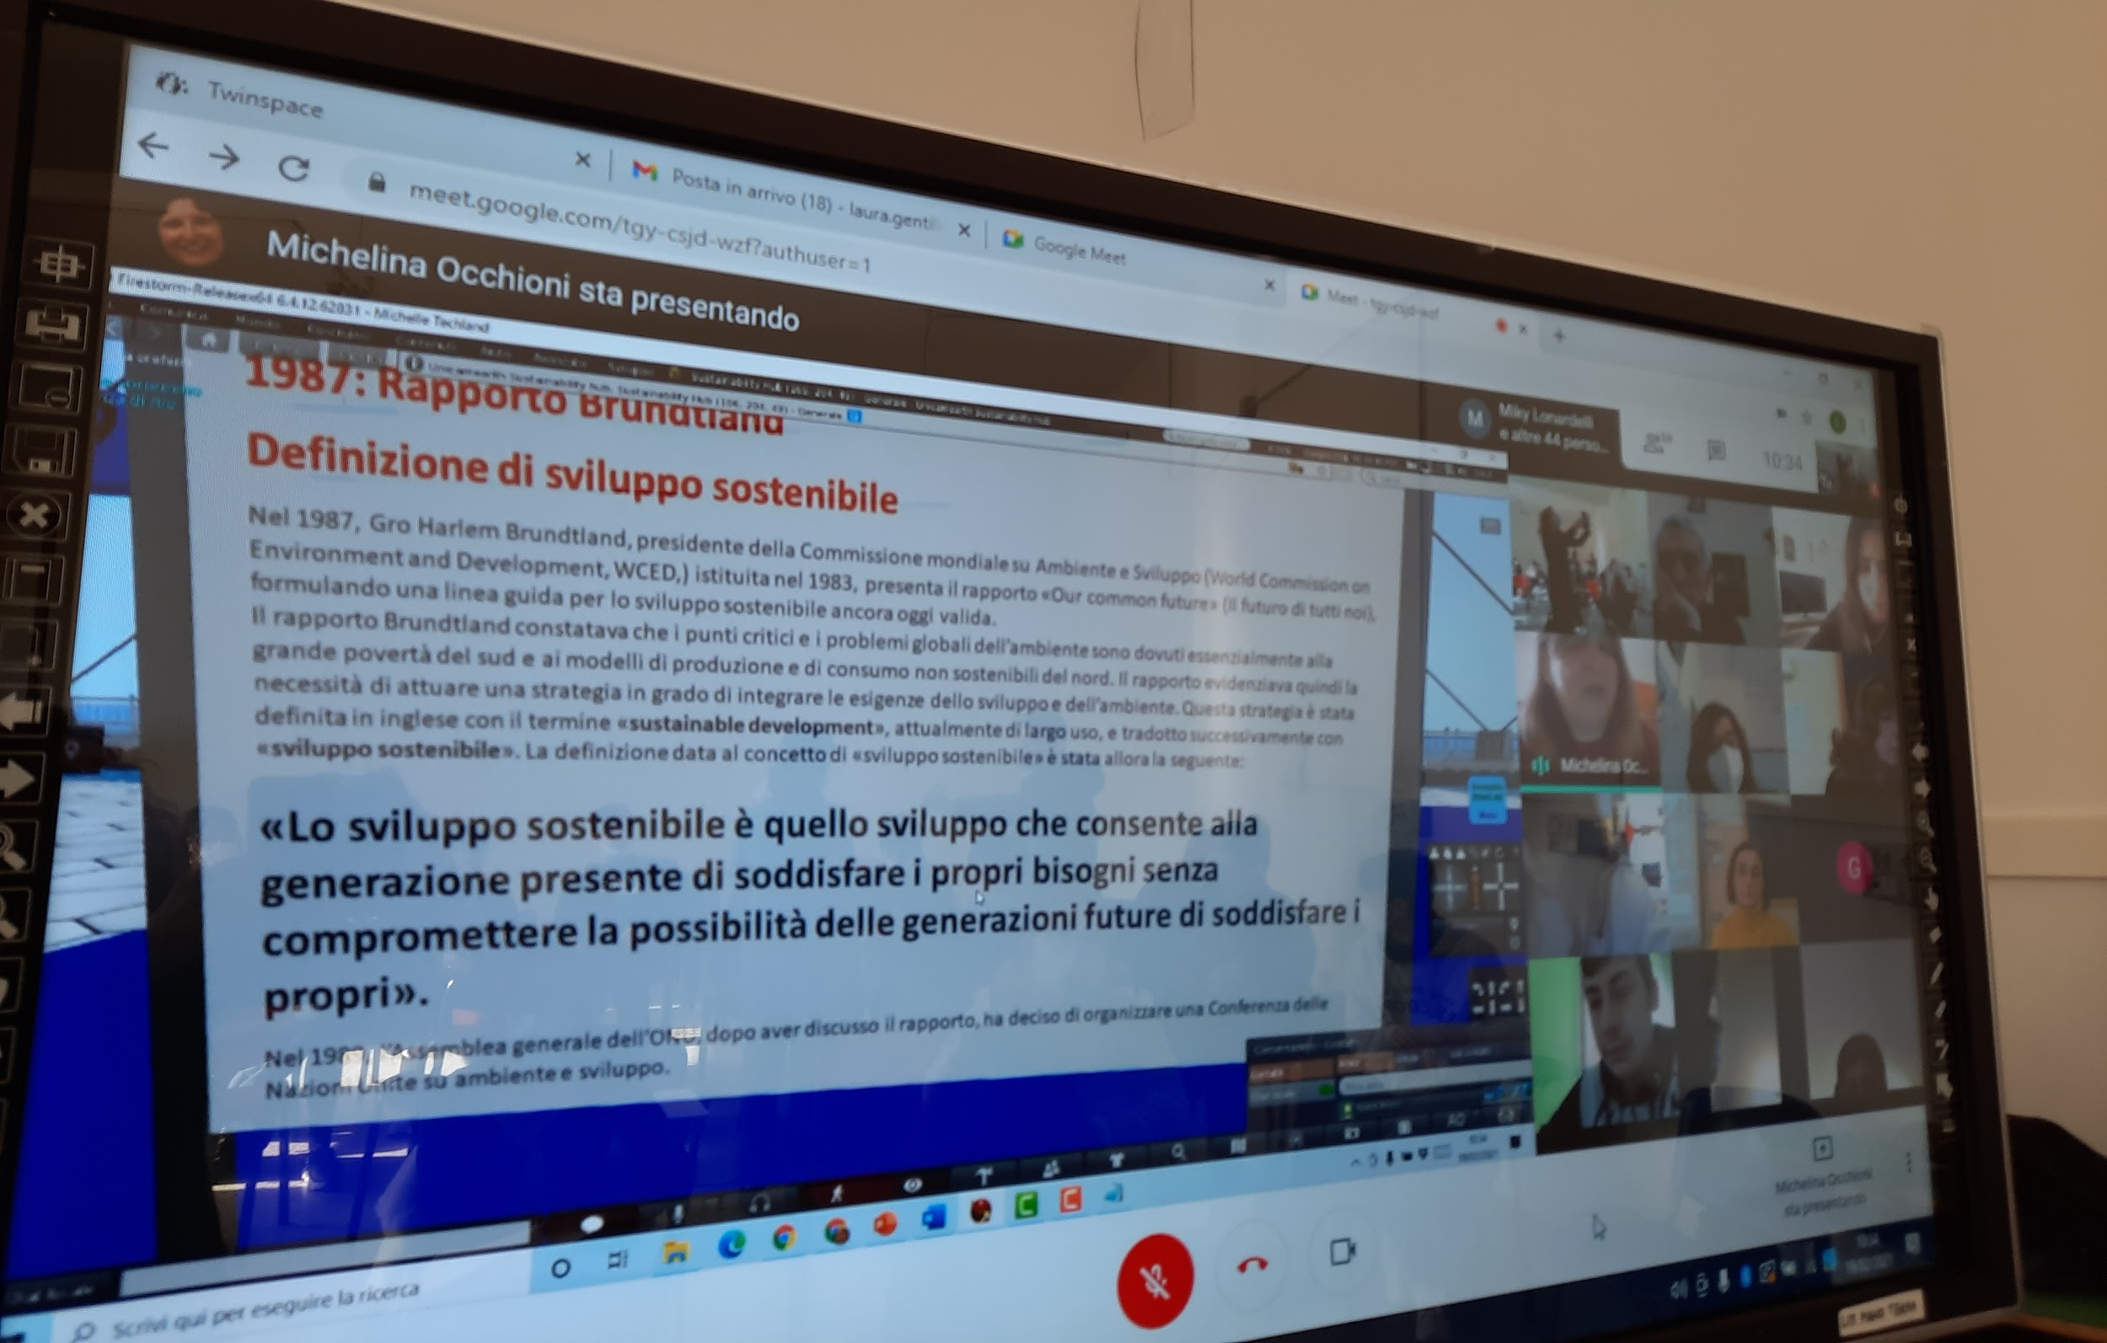
Definizione di Sviluppo Sostenibile (Rapporto Brundtland 1987)
I
ll rapporto Brundtland (conosciuto anche come Our Common Future) è un documento pubblicato nel 1987 dalla Commissione mondiale sull'ambiente e lo sviluppo (WCED) in cui, per la prima volta, venne introdotto il concetto di sviluppo sostenibile. Il nome venne dato dalla coordinatrice Gro Harlem Brundtland, che in quell'anno era presidente del WCED e aveva commissionato il rapporto. La sua definizione era la seguente:
«lo sviluppo sostenibile è uno sviluppo che soddisfi i bisogni del presente senza compromettere la possibilità delle generazioni future di soddisfare i propri» (WCED,1987)

Slide 10
Overshoot day, economia circolare, responsabilità condivisa, 4R
L’urgenza dell’azione di intervento sulle città deriva da molteplici fattori, a partire dagli effetti devastanti dei cambiamenti climatici sull’ambiente in cui viviamo e dalla gestione non responsabile delle risorse naturali a disposizione. Nel corso della lezione si è appreso come l’Italia in particolare necessiti di un’inversione di tendenza relativamente alle propensioni al consumo, in quanto risulta essere 5 volte superiore rispetto all’estensione del territorio nazionale: è’ stato calcolato che in soli sei mesi e mezzo, lo scorso anno abbiamo esaurito le risorse di un anno intero e che dovremo sottrarre il nostro capitale naturale alle prossime generazioni. A contabilizzare questo nostro indebitamento col pianeta e con il futuro sono annualmente i dati raccolti dal Global Footprint Network (un’organizzazione di ricerca internazionale che studia e monitora l’impronta ecologica e l’impatto che le attività umane hanno sul pianeta) che confrontano a livello globale il consumo umano di risorse naturali con la capacità degli ecosistemi di rigenerarle. Nel 2020 l’Italia è risultato il Paese con i maggiori consumi nel mondo: pertanto, se vogliamo ritardare nei prossimi anni l’Overshoot day, (giorno limite per eccesso nei consumi di risorse) è oggi fondamentale orientare il necessario percorso di ripresa economica su criteri di sviluppo sostenibile, focalizzando pertanto il nostro ciclo di produzione verso i principi dell’economia circolare, orientata al servizio più che al consumo e prolungando il ciclo di vita dei beni prodotti secondo la regola delle quattro R: Riduzione, il Riutilizzo, il Riciclo e il Recupero. Il concetto di Responsabilità condivisa, espresso dalla normativa italiana vigente, prevede che tutti – imprese, pubblica amministrazione, consumatori – concorrano al raggiungimento degli obiettivi generali di raccolta e riciclo, per una corretta gestione dei rifiuti ma soprattutto per una condivisione della responsabilità nei confronti delle future generazioni.

Slide 11
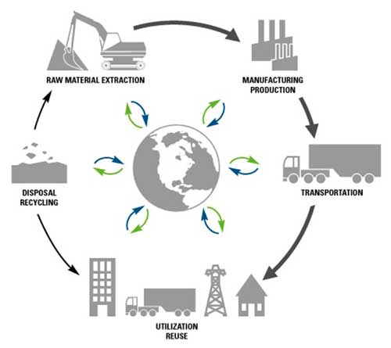
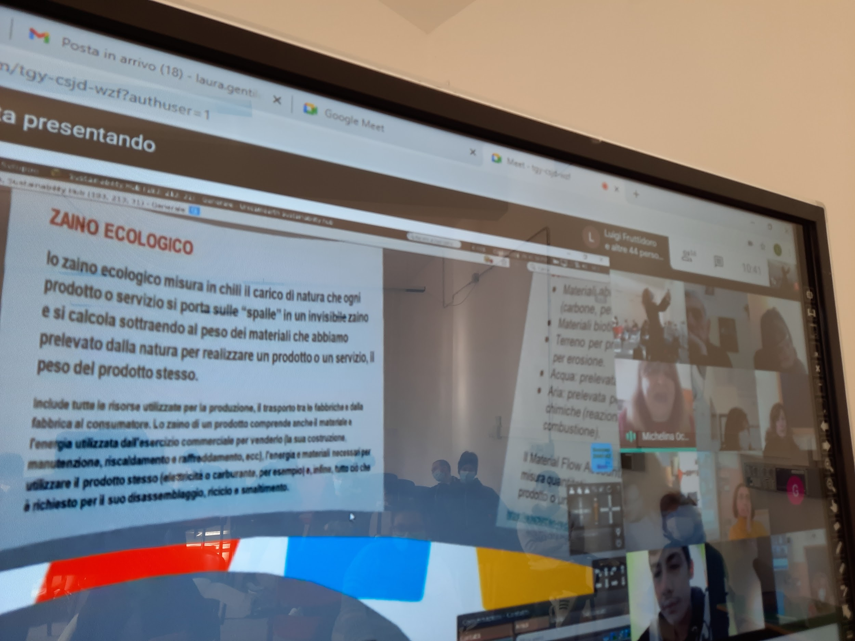
Lo zaino ecologico, l’impronta ecologica, di carbonio e idrica
Tra gli insegnamenti della Lectio Magistralis di Michelina Occhioni al “Tarantelli” c’è sicuramente il concetto di zaino ecologico, uno degli indicatori di sostenibilità ambientale già raccomandati dal WWF negli anni ‘90 per salvaguardare il pianeta, con lo slogan “ “prima di comprare qualcosa, chiediti se ne hai veramente bisogno”. Successivamente il concetto è stato elaborato dal Wuppertal Institut per il Clima, l’Energia e l’Ambiente per misurare il peso dei nostri consumi sull’ambiente.
Ogni prodotto che acquistiamo ha un proprio ciclo di vita e un impatto sull’ambiente, dalle risorse necessarie a produrlo fino all’energia usata per il suo smaltimento.

Slide 12
Il ruolo-chiave delle città e gli interventi urbani di sviluppo sostenibile

Slide 13
La città sostenibile deve essere...
inclusiva
RESILIENTE
integrata
Compatta
PARTECIPATIVA

Slide 14
Traguardi urbani da conseguire entro il 2030

Slide 15
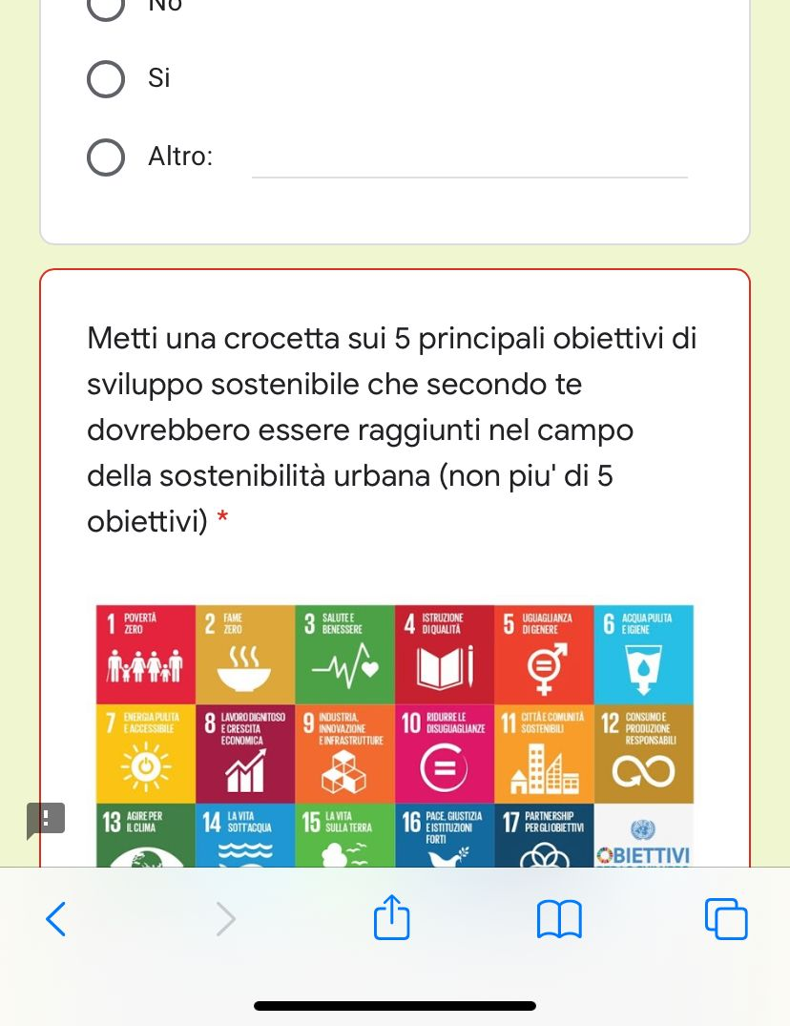
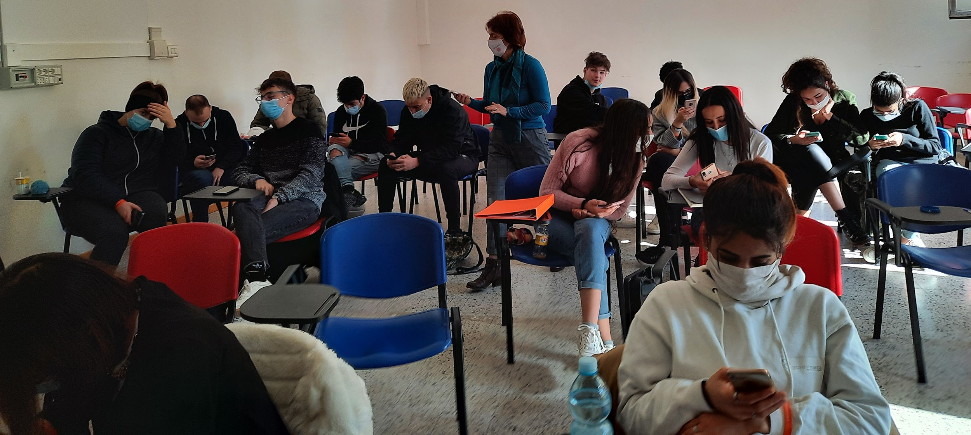
Il questionario finale sulla Sostenibilità Urbana

Slide 16
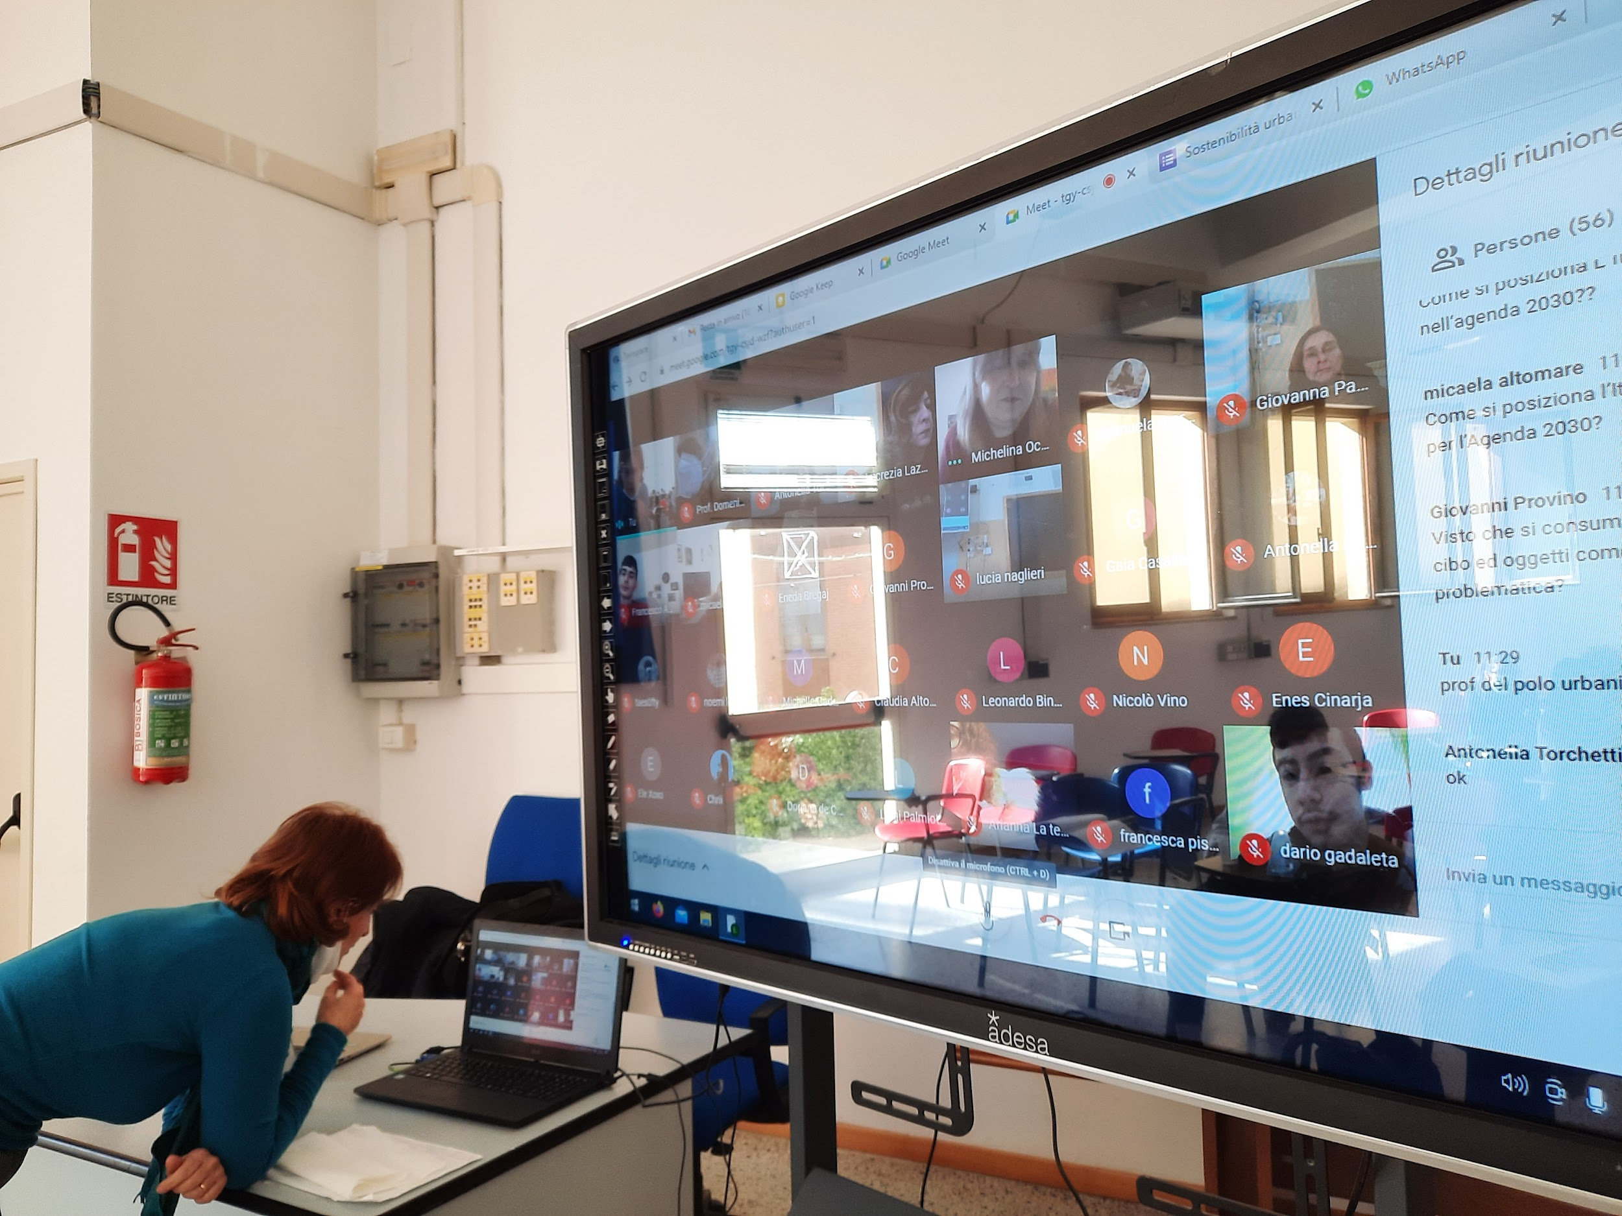
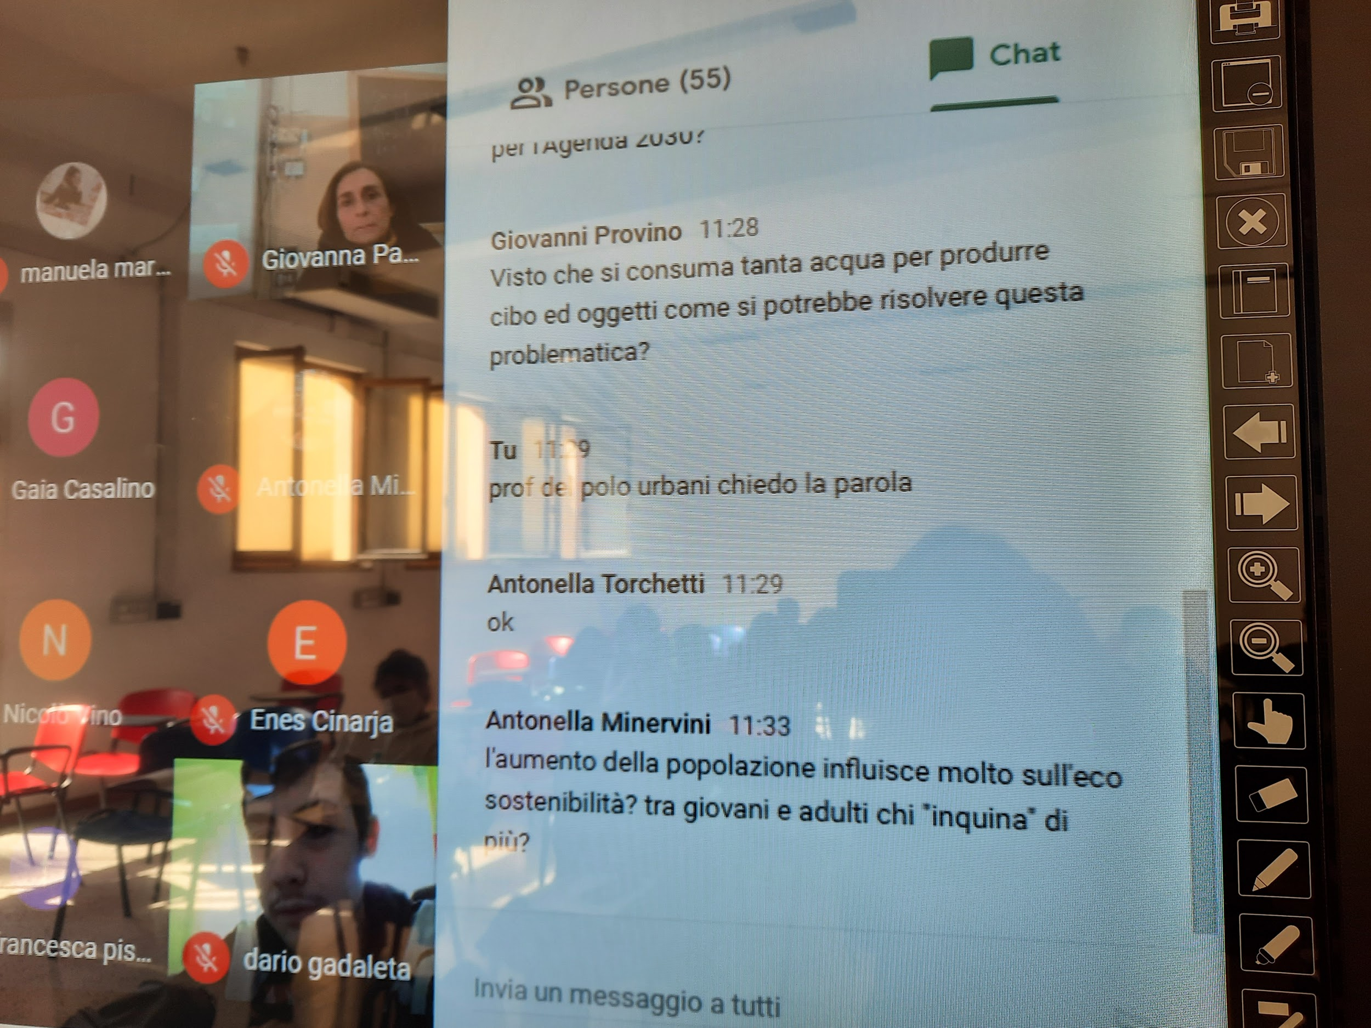
I quesiti aperti finali
Un nutrito coro di interventi ha completato la lezione interattiva al termine della presentazione di Michelina Occhioni. Tra gli altri, l’intervento di Fabiola Isidori, che ha fatto notare come l’utilizzo del programma Minecraft sia stato di particolare impatto e interesse per i ragazzi abituati a questi linguaggi. Gli argomenti trattati dalla dott.ssa Occhioni integrano e arricchiscono quanto già elaborato con le classi del progetto eTwinning. Gli studenti marchigiani, provenienti da diversi comuni della provincia del fermano, hanno effettuato in lingua inglese una ricerca sui prodotti locali e sull’importanza di un’economia a km 0 valorizzando il proprio territorio e sostenendo l’economia locale. Hanno, inoltre, elaborato un questionario attraverso Google Forms per individuare quanto e se i nostri comportamenti quotidiani sono effettivamente “sustainable”. Il questionario, prima testato dagli studenti della classe 5BC, sarà a breve condiviso sulla piattaforma eTwinning con i partners del progetto eTwinning “Agenda 2030: SDG-11 Sustainable Cities and Communities”.

Slide 17
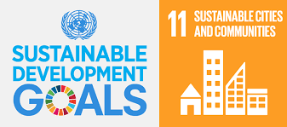
Appuntamento sul Twinspace!
Per le classi italiane e spagnole del progetto eTwinning Agenda 2020-SDG-11, che si sono già cimentate in attività collaborative di diverso tipo, tra cui uno studio comparato delle rispettive città di provenienza (Porto Sant’Elpidio, Molfetta e Caceres) secondo criteri di sostenibilità ispirati all’obiettivo 11 di Agenda 2030, https://docs.google.com/document/d/1_s9qFlU3I7JOEfMQI9PJONUXzHSulF-0QpC20U5nXrg/edit?usp=sharing, i lavori proseguono nella piattaforma virtuale di riferimento (il Twinspace)
homepage https://twinspace.etwinning.net/124613

Slide 18
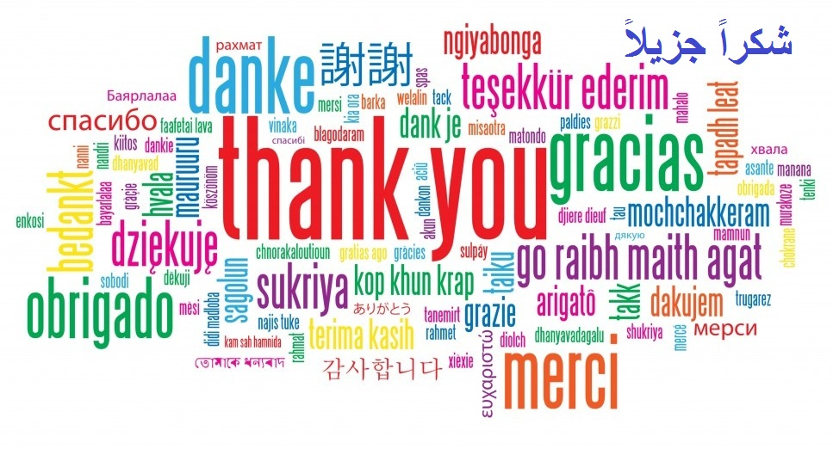
Ringraziamenti e note su Michelina Occhioni
Michelina Occhioni fa parte del Gruppo UNICAMearth dell’Università di Camerino, si occupa della didattica delle Geoscienze, nell’ambito delle attività di dottorato di ricerca. Il gruppo è attualmente impegnato a promuovere joint-projects con le scuole con focus della sostenibilità ambientale. Tali progetti si svolgono soprattutto in mondi virtuali come Minecraft e la piattaforma 3D Opensimulator.
Michelina Occhioni è infatti proprietaria da 10 anni di Techland, un mondo virtuale basato su Opensimulator dedicato alla matematica e alle scienze, nel quale è stata implementata recentemente una sezione dedicata alla sostenibilità ambientale a all’Agenda 2030. A Techland si accede in forma di avatar, che nel mondo virtuale crea ed interagisce con oggetti ed altri avatar. Nei mondi virtuali è possibile sviluppare esperienze didattiche collaborative come giochi di ruolo, studio di casi, ricostruzione di scenari passati, presenti e futuri, storytelling e gamification.

